Slide 1

Název školy: ZŠ Štětí, Ostrovní 300
Autor: Francová Alena
Vzdělávací oblast: Člověk a příroda_Fyzika
Datum: 12/2011
Název materiálu:
VY_32_INOVACE_ FY.9.A.16_Fyzika pro 9. ročník
Název: Co už víme o světle, odraz světla, kulová zrcadla
Číslo operačního programu: CZ.1.07/1.4.00/21.1693
Název projektu: PRIMA ŠKOLA
Co už víme o světle, odraz světla, kulová zrcadla
Anotace: Materiál je určen pro žáky 9. ročníku. Žáci navazují na učivo probrané v 7. ročníku a učivo prohlubují. Žáci si zopakují podstatu, vlastnosti a zdroje světla, šíření a rychlost šíření světla ve vakuu. Vysvětlení zákona odrazu. Odraz světla na rovinném a nerovinném prostředí. Kulová zrcadla (rozhraní prostředí, duté a vypuklé zrcadlo).

Slide 2
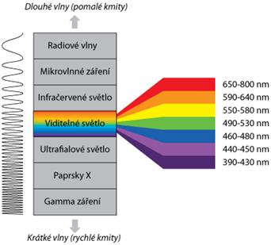
Podstata světla:
světlo jsou elektromagnetické vlny o vlnových délkách 400 nm až 750 nm
největší vlnovou délku má červené světlo, nejmenší fialové světlo
světlo se ve vakuu šíří rychlostí 300 000 km/s
ve stejnorodém prostředí se šíří přímočaře
za neprůsvitnou překážkou se vytváří stín

Slide 3

Zdroje světla:
zdrojem světla jsou rozžhavená tělesa (Slunce, oheň, plamen svíčky, rozžhavené vlákno žárovky atd.)
existují i zdroje tzv. studeného světla (zářivka, laser)

Slide 4
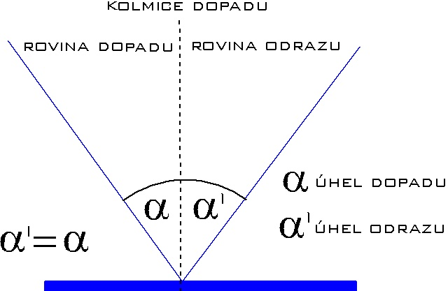
Odraz světla na rovinné ploše:
Paprsek se odráží pod stejně velkým úhlem, pod jakým dopadl a zůstává v rovině dopadu.
Odražené paprsky jsou rovnoběžné.

Slide 5
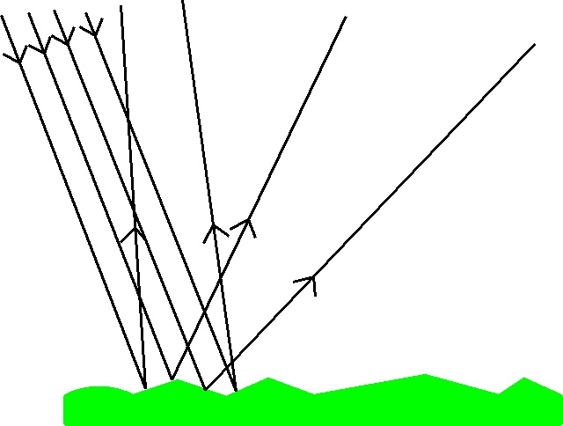
Odraz světla na nerovinné ploše:
Odražené paprsky se rozbíhají, jsou rozptýlené.

Slide 6
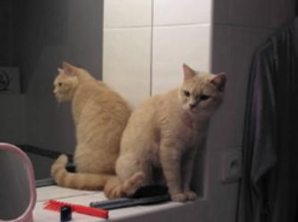
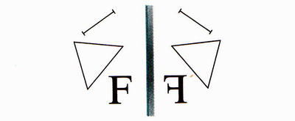
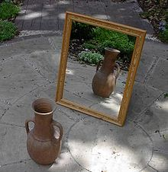
Obraz v rovinném zrcadle:
zdánlivý,
stejně velký jako zobrazovaný předmět,
stranově převrácený

Slide 7
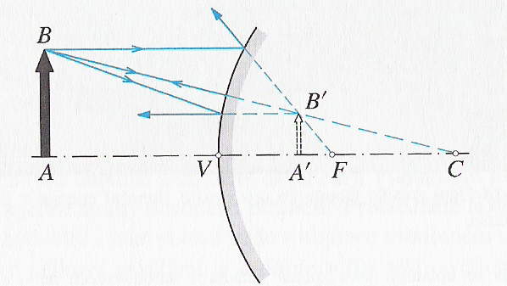
Zobrazení vypuklým zrcadlem:
Ve vypuklém kulovém zrcadle vzniká ZDÁNLIVÝ, PŘÍMÝ ZMENŠENÝ OBRAZ předmětu.

Slide 8
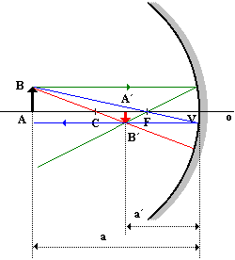
Zobrazení dutým zrcadlem:
Vlastnosti obrazu, který vzniká v dutém zrcadle, závisejí na vzdálenosti předmětu od zrcadla!!!

Slide 9
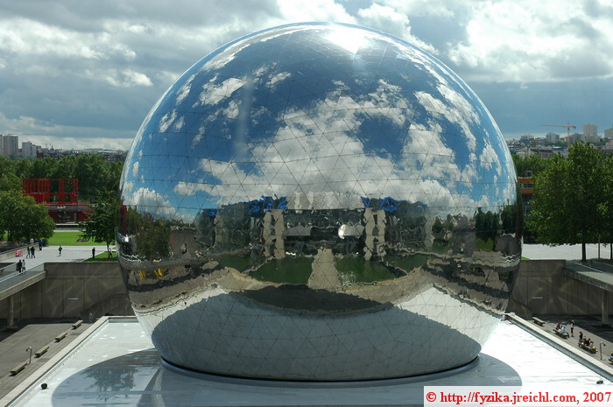
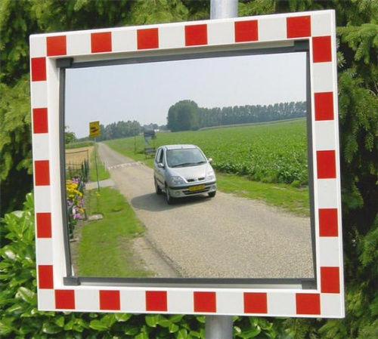
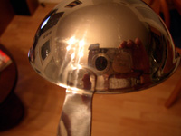
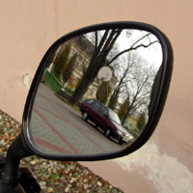
Zrcadla v praxi:
Vědecké centrum v Paříži (La Villette)

Slide 10
Otázky a úkoly:
1) Uveď několik příkladů použití zrcadel.

Slide 11
Odpověď na otázku č. 1:
Zpětná zrcátka v dopravních prostředcích,
Reflektory automobilů,
Část bezpečnostních systémů,
Na kontrolu částí těla, u kterých je těžké nebo nemožné vidět je přímo, např. krk, ústa, oči atd. ,
Kontroluje fyzický vzhled nebo různé činnosti jako holení, stříhání vlasů atd.,
V mnoha optických přístrojích (dalekohled, fotoaparát , kamera atd.)

Slide 12
Odpověz na otázku:
2) Jaké body a jaké vzdálenosti jsou na optické ose u kulových zrcadel?
Optickou osu narýsuj a popiš.

Slide 13
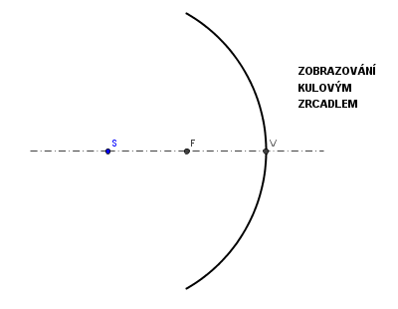
Odpověď na otázku č. 2:
S: střed křivosti
F: ohnisko
V: vrchol zrcadla
r: poloměr křivosti
f: ohnisková vzdálenost

Slide 14
Vyber správnou odpověď:
3) Je měsíc zdrojem světla?
Měsíc je pouze nočním zdrojem světla.
Měsíc je zdrojem světla.
Měsíc není zdrojem světla, pouze se na nich odráží část světla.

Slide 15
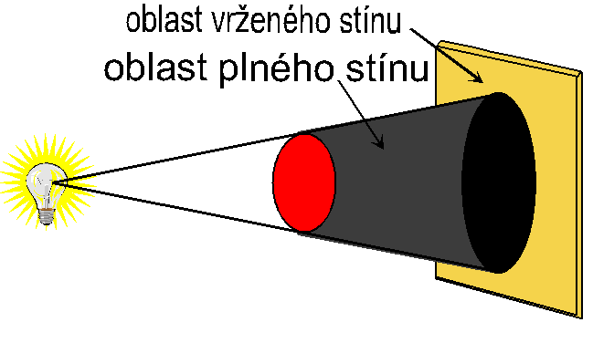
Odpověz na další otázky:
4) Uveď několik příkladů zdrojů včetně zdrojů „studeného světla“.
5) Navrhni pokus, kterým dokážeš, že světlo se ve stejnorodém prostředí šíří přímočaře.

Slide 16
Použité zdroje:
doc. RNDr. Růžena Kolářová, CSc., PaedDr. Jiří Bohuněk, Fyzika pro 9. ročník základní školy, nakladatelství Prometheus, 2008, ISBN 978-80-7196-193-2.
galerie office
http://www.3zscheb.unas.cz/e-learning/fyzika%20web/odraz%20svetla/odraz_2.jpg [cit. 2011-12-16]
http://optika.kuratkoo.net/images/obr_025_m.jpg [cit. 2011-12-16]
http://www.gymhol.cz/projekt/fyzika/04_zrcadla/04_zrcadla_soubory/image004.jpg [cit. 2011-12-16]
http://upload.wikimedia.org/wikipedia/commons/thumb/5/52/Mirror.jpg/220px-Mirror.jpg [cit. 2011-12-16]
http://fyzika.gbn.cz/phprs/image/fyzika/optika/vypukle_obraz.jpg [cit. 2011-12-16]
http://www.sbirkaprikladu.cz/userfiles/8/image/e30_obr.jpg [cit. 2011-12-16]
http://fyzika.jreichl.com/data_multimedia/%5B+%5DOPTIKA/zobrazeni_kulovym_zrcadlem/ruzna_zrcadla/zrcadlo_130.jpg [cit. 2011-12-16]
http://www.gymhol.cz/projekt/fyzika/04_zrcadla/04_zrcadla_soubory/image037.jpg [cit. 2011-12-16]
http://img.geocaching.com/cache/284b15b2-eda1-4660-be8c-3596b2bf1d97.jpg [cit. 2011-12-16]
http://fyzika.jreichl.com/data/optika/31_zrcadla_cocky_soubory/image021.png [cit. 2011-12-16]
http://www.techmania.cz/edutorium/data/fil_2405.gif [cit. 2011-12-16]
http://www.3zscheb.unas.cz/e-learning/fyzika%20web/primocare%20sireni%20svetla/stin_1.gif [cit. 2011-12-16]
http://polar-peza.euweb.cz/img/2_1.jpg [cit. 2011-12-16]

Slide 17
Metodika prezentace:
Žáci navazují na učivo 7. ročníku. Žáci vysvětlují podstatu světla, vlastnosti světla. Žáci vyjmenují světelné zdroje. Žáci vědí proč vidíme i tělesa, která nejsou zdroji světla, např. Měsíc, vodní hladinu nebo sklenici.
Žáci si zopakují zákon odrazu.
Vysvětlení odrazu světla na rovinné ploše a nerovinném prostředí.
Rovinné zrcadlo a obraz v rovinném zrcadle.
Kulová zrcadla a odraz světelných paprsků. Žáci narýsují optickou osu, kterou popíšou a vysvětlí rozdíl v obrazu vzniklém v dutém a vypuklém zrcadle.
Žáci dokážou vyjmenovat, kde se setkali s kulovými zrcadli v praktickém životě.

